Slide 1
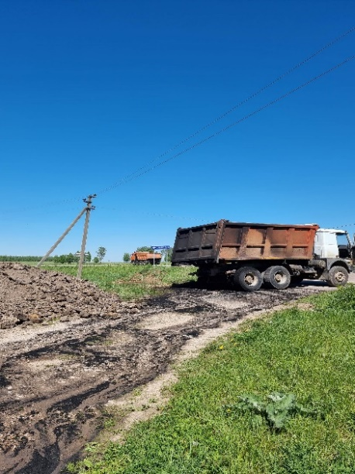
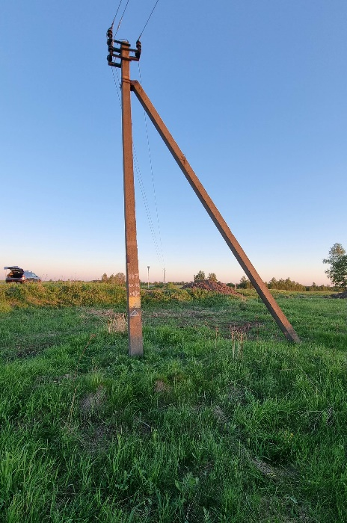
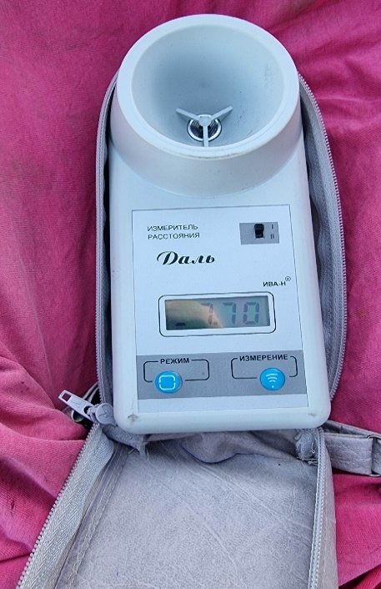
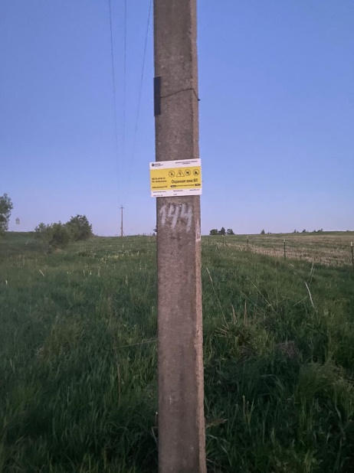
23.05.2024 Несчастный случай со сторонним лицом в филиале «Калугаэнерго»
ОБСТОЯТЕЛЬСТВА
23.05.2024 при выполнении дорожных работ работником дорожно-ремонтной организации на автомобиле МАЗ при движении с поднятым кузовом допущено приближение на недопустимое расстояние к проводам ВЛ 10кВ №10 ПС Бабынино, что привело к ее замыканию на землю (без обрыва проводов). Водитель получил смертельную электротравму.
Габарит от поверхности земли до проводов ВЛ соответствует нормативным значениям. Диспетчерские наименования ВЛ, знаки безопасности, в т.ч. «Охранная зона ВЛ» в наличии.
ПРЕДВАРИТЕЛЬНЫЕ ПРИЧИНЫ
Нарушение пострадавшим требований Правил установления охранных зон объектов электросетевого хозяйства и особых условий использования земельных участков, расположенных в границах таких зон, в части проведения несанкционированных разгрузочных работ в охранной зоне ВЛ 10 кВ, находящейся под рабочим напряжением.
Личная неосторожность пострадавшего.
МЕРЫ И МЕРОПРИЯТИЯ
Размещение в СМИ информации об опасности производства несанкционированных работ в электроустановках, недопустимости нарушений требований Постановления Правительства РФ от 24.02.2009 №160.
Распространение в автопредприятиях, автошколах, подразделениях ГИБДД, в пунктах проведения инструментального контроля и техосмотра автотранспортных средств полиграфической продукции о мерах безопасности при проведении погрузочно-разгрузочных работ в охранных зонах ЛЭП, о наличии опасности приближения к проводам ВЛ.
7,7 м

